Slide 1
СОЗДАНИЕ ПРОИЗВОДСТВА ПО ПЕРЕРАБОТКЕ САПРОПЕЛЕЙ
ТАРСКИЙ РАЙОН

Slide 2
СОДЕРЖАНИЕ:
Раздел 1
Основные характеристики инвестиционного проекта
  Информация о проекте . . . . . . . . . . . . . . . . . . . . . . . . . . .3
  Этапы реализации проекта . . . . . . . . . . . . . . . . . . . . . . .4
  Описание и виды выпускаемой продукции . . . . . . .5
Раздел 2
Анализ экономической отрасли инвестиционного проекта и маркетинг
  Конкурентные преимущества региона . . . . . . . . . . .6
  Транспортно-логистический потенциал. . . . . . . . . .7-8
  Анализ рынка ... . . . . . . . . . . . . . . . . . . . . . . . . . . . . . . . . .. .9
  Рынок сбыта . . . . . . . . . . . . . . . . . . . . . . . . . . . . . . . . . . . . 10
  5. Технология производства. . . . . . . . . . . . . . . . . . . . . . . .11
  План маркетинга. . . . . . . . . . . . . . . . . . . . . . . . . . . . . . . . 12
Раздел 3
Анализ сырьевого обеспечения
  Ресурсная база региона . . . . . . . . . . . . . . . . . . . 13
  Сырье для обеспечения
производства . . . . . . . . . . . . . . . . . . . . . . . . . . . . . . 14
Раздел 4
Локализация инвестиционного проекта
  Возможные территории
для размещения. . . . . . . . . . . . . . . . . . . . . . . . . . . 15
Раздел 5
Иное ресурсное обеспечение инвестиционного проекта
  Кадровый потенциал . . . . . . . . . . . . . . . . . . . . . . 16
  Административная поддержка
бизнеса . . . . . . . . . . . . . . . . . . . . . . . . . . . . . . . . . . . . 17

Slide 3
ИНФОРМАЦИЯ О ПРОЕКТЕ
Основные характеристики инвестиционного проекта
Наименование инвестиционного проекта: Создание производства по переработке сапропелей
Тип проекта:
Создание нового производства
Стадия инвестиционного проекта –
предынвестиционная (инвестиционное предложение)
Описание проекта:
Cоздание промышленного комплекса по добыче и переработке сапропеля. Это органоминеральное сырьё, используется для производства высокомаржинальной продукции: от органических удобрений и кормовых добавок до медицинских препаратов и сорбентов.
Цель инвестиционного проекта:
Организация полного цикла переработки сапропеля для выпуска линейки продуктов с высокой добавленной стоимостью (от удобрений до косметики и медицинских препаратов).
Развитие Тарского района и создание новых рабочих мест
Отрасль экономики:
Пищевая промышленность.
ОКВЭД 20.15.8 «Производство удобрений животного или растительного происхождения»
Условия участия в проекте:
собственные средства
Производственная мощность:
264 тонн в год

Slide 4
Основные характеристики инвестиционного проекта
ЭТАПЫ РЕАЛИЗАЦИИ ПРОЕКТА*:
1 2 3
4
5
6
6 месяцев Проектирование
3 месяц
Получение лицензии
6 месяцев Строительство площадки
1 месяц Установка оборудования
1 месяц
Ввод в эксплуатацию
1 месяц
Запуск производства
Срок реализации: до 2 лет
*новое строительство

Slide 5
Основные характеристики инвестиционного проекта
ОПИСАНИЕ И ВИДЫ ВЫПУСКАЕМОЙ ПРОДУКЦИИ
Сапропель восстанавливает истощенные почвы, повышая урожайность и экологическую чистоту продуктов питания. В животноводстве он служит уникальной кормовой добавкой, укрепляющей иммунитет животных и позволяющей отказаться от синтетических антибиотиков и стимуляторов роста. Сапропель обладает целебными свойствами, используется в медицине и косметологии.
Экстракт сапропеля (ЭС-2) - это биологически активный препарат для крупного рогатого скота, свиней и птицы.
Сапропелевая кормовая добавка (гранулированная) - кормовая добавка, сочетающая свойства ферментно минеральной добавки и энтеросорбента. Содержит до 16% протеина, минеральные соли, аминокислоты и ферменты.
Деготь сапропелевый - представляет собой исключительно перспективное сырье для применения в медицине и получения химических продуктов для органического синтеза, а также в качестве сырья и реагента в химической деревообрабатывающей, фармацевтической промышленности и ветеринарии.
Зеленая подкормка на основе сапропеля - предназначена для профилактики гиповитаминозов, микроэлементозов, рахита, анемии в зимнее-стойловый период. Используется для молодняка крупного рогатого скота и свиней. Также показана для сухостойных коров с 5-го месяца стельности, так как позволяет сбалансировать кальцие-фосфорное соотношение (1:1,94) и восполнить дефицит микроэлементов и витаминов. Зеленая подкормка повышает содержание гемоглобина в крови.
Органоминеральный сорбент Сибсорбент-1 - предназначен для удаления нефти, масел, мазута и других нерастворимых в воде органических загрязнений как с поверхности воды, так и с любой твердой поверхности в широком диапазоне температур при любой толщине пленки нефтепродукта. Используется при локализации и сборе нефти и нефтепродуктов с поверхности водных объектов, для обезвреживания нефтезагрязненных почв на местности без предварительного снятия загрязненного слоя и санации нефтезагрязненных почв, а также для обезвреживания и герметизации нефте - и маслоотходов.
Углеродный сорбент - предназначен для сорбционной очистки воды от растворенных органических веществ и нефтепродуктов.
Удобрения на основе сапропеля - применение сапропеля в качестве удобрения улучшает механическую структуру почв, их влажность и аэрорацию. Сапропелевое удобрение способствует мобилизации почвенного состава, приводит
к самоочищению от болезнетворных растений, грибков и вредных микроорганизмов.

Slide 6
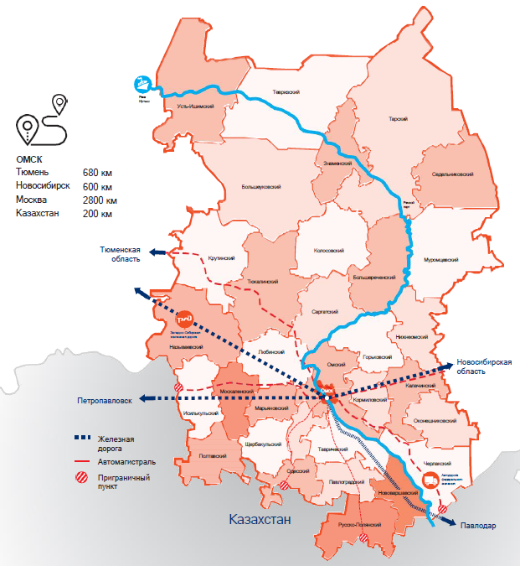
КОНКУРЕНТНЫЕ ПРЕИМУЩЕСТВА
Анализ экономической отрасли инвестиционного проекта и маркетинг
Наличие животноводства на территории МР
Избыточный объем первичного сырья, идущий на вывоз из МР
Наличие учреждений и организаций для сбыта продукции
Наличие специальных мер поддержки сельхоз товаропроизводителей
Широкая линейка мер поддержки
с адаптивностью под инвестиционные проекты

Slide 7
ТРАНСПОРТНО-ЛОГИСТИЧЕСКИЙ ПОТЕНЦИАЛ ОМСКОЙ ОБЛАСТИ
Анализ экономической отрасли инвестиционного проекта и маркетинг
Автомобильные дороги Омской области:
Общая протяженность 729,9 км
Крупные федеральные автомобильные автомагистрали:
Р-402 Тюмень – Ялуторовск – Ишим – Омск
Р-254 Челябинск – Курган – Омск – Новосибирск (часть европейского маршрута E30 и азиатского маршрута AH6)
А-320 Омск – Черлак – граница с республикой Казахстан (часть европейского маршрута E127 и азиатского маршрута AH60)
Объем перевозимых грузов автомобильным транспортом организаций >18 млн тонн,
из них междугородные перевозки >4 млн тонн, международные перевозки более >9 тыс. тонн
Заключено концессионное соглашение о строительстве автомобильной дороги
«Северный обход города Омска», которая может стать частью продолжения трассы М-12
(Москва-Казань-Монголия)
Международный аэропорт им. Дмитрия Карбышева:
Входит в тридцатку лучших российских аэропортов
по перевозкам пассажиров, грузов и почты
1 грузовой терминал
со складами и открытыми эстакадами
Ежегодный пассажиропоток >1,7 млн чел, объем грузоперевозок >3 тыс. тонн
Подписано концессионное соглашение
о строительстве аэропорта «Омск-Федоровка»
в период 2026-2028 гг.
Водный транспорт:
Обь-Иртышский бассейн имеет связь с Казахстаном и Китаем
Обеспечивается выход Омской области на Северный морской путь
и на Азиатско-Тихоокеанский регион
Тарский речной порт, обеспечивающий причал проходящим судам
Транссибирская железнодорожная магистраль:
Общая протяженность по территории Омской области 1 209 км
7 грузовых дворов с площадками для хранения и складами, 25 ж/д станций
Международное сообщение: на востоке магистраль обеспечивает выход на сеть железных дорог Северной Кореи, Китая и Монголии, на западе - через российские порты и пограничные переходы – в европейские страны
От города Тары Омской области до ближайшей ЖД станции 250км
Уникальное приграничное расположение региона,
способствующее прохождению мощных грузопотоков по всем направлениям
Граничит с Уральским федеральным округом (38% границы области), с Казахстаном (34% границы области)
Развитые экономические связи с Уральским федеральным округом
Через территорию региона проходит большинство грузов в направлении Европа-Казахстан-Средняя Азия
Наличие автомобильного и железнодорожного сообщения с Нур-Султаном способствует эффективному взаимодействию омского и казахстанского транспортных узлов
Наличие многосторонних и двусторонних приграничных автомобильных пунктов пропуска
7

Slide 8
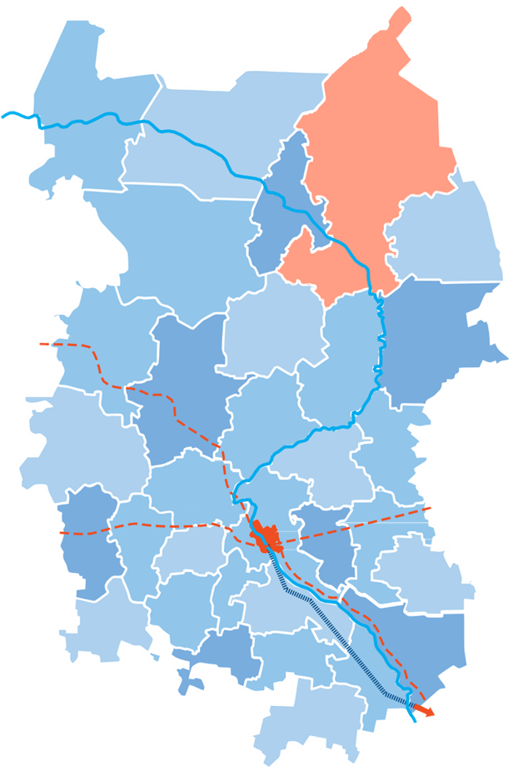



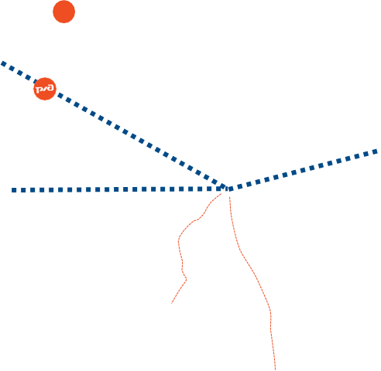





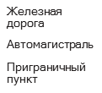
ТРАНСПОРТНО-ЛОГИСТИЧЕСКИЙ ПОТЕНЦИАЛ
ТАРСКОГО РАЙОНА ОМСКОЙ ОБЛАСТИ
Анализ экономической отрасли инвестиционного проекта и маркетинг
ТРАНСПОРТНАЯ ДОСТУПНОСТЬ
Автомобильная дорога регионального значения 52 ОП РЗ К-4 Омск-Тара
Автомобильная дорога регионального значения 52 ОП РЗ К-17 Тобольск-Тара-Томск, участок Тара - Усть-Ишим
Речная пристань, обеспечивающая причал проходящим судам
Автостанция в г. Тара
Вертолетная посадочная площадка на 13 мест

Slide 9
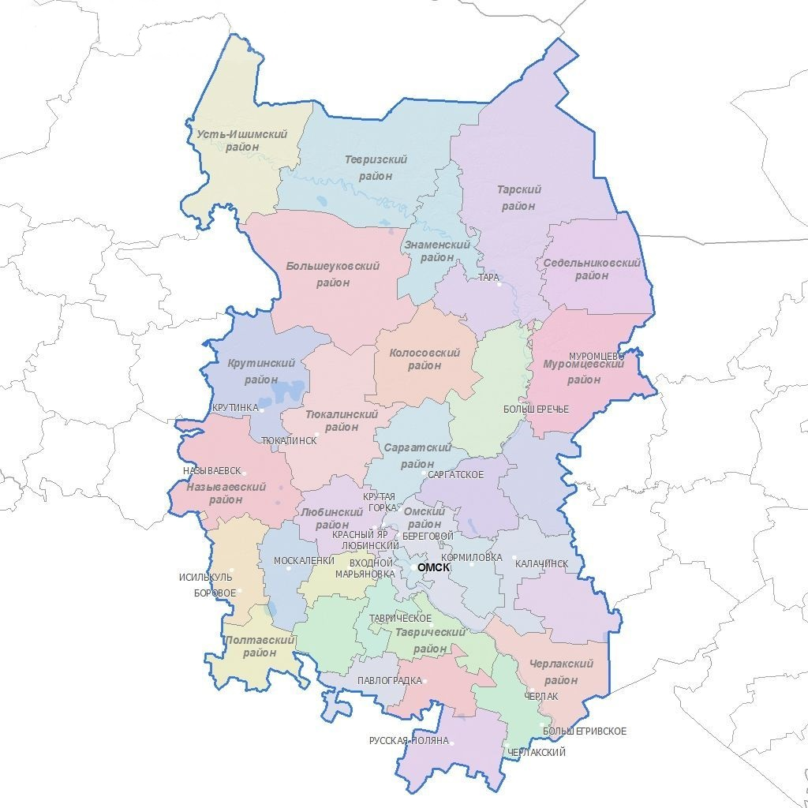
АНАЛИЗ РЫНКА
Анализ экономической отрасли инвестиционного проекта и маркетинг
г. Тюмень ООО «Сибевросервис»
г. Тюкалинск ООО «РЕСПЕКТ»

Slide 10
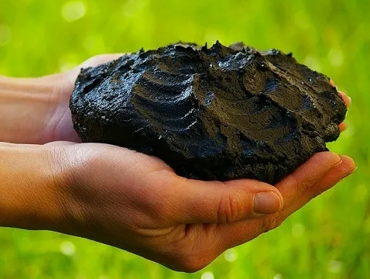
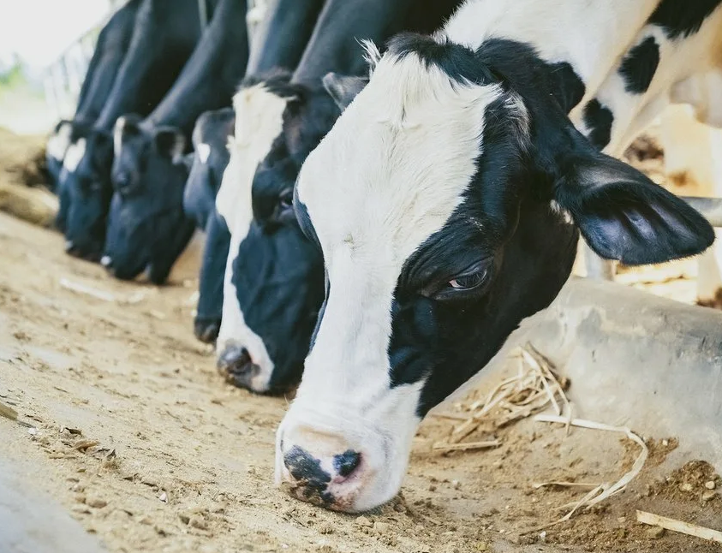
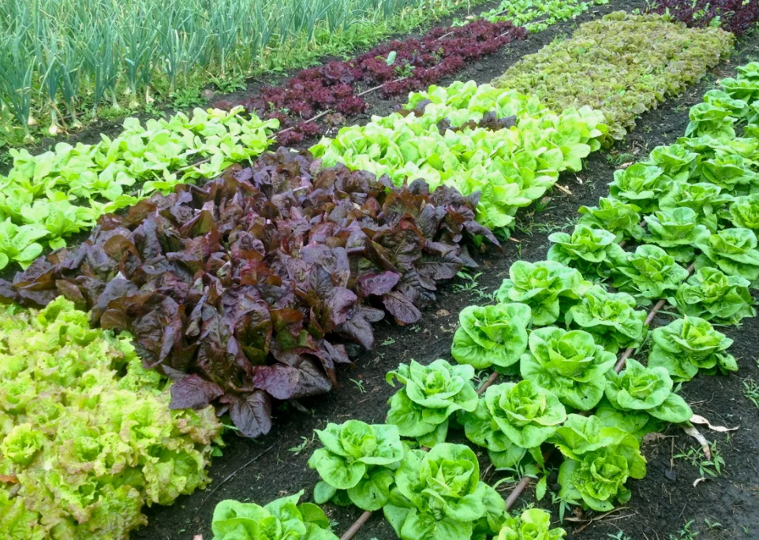
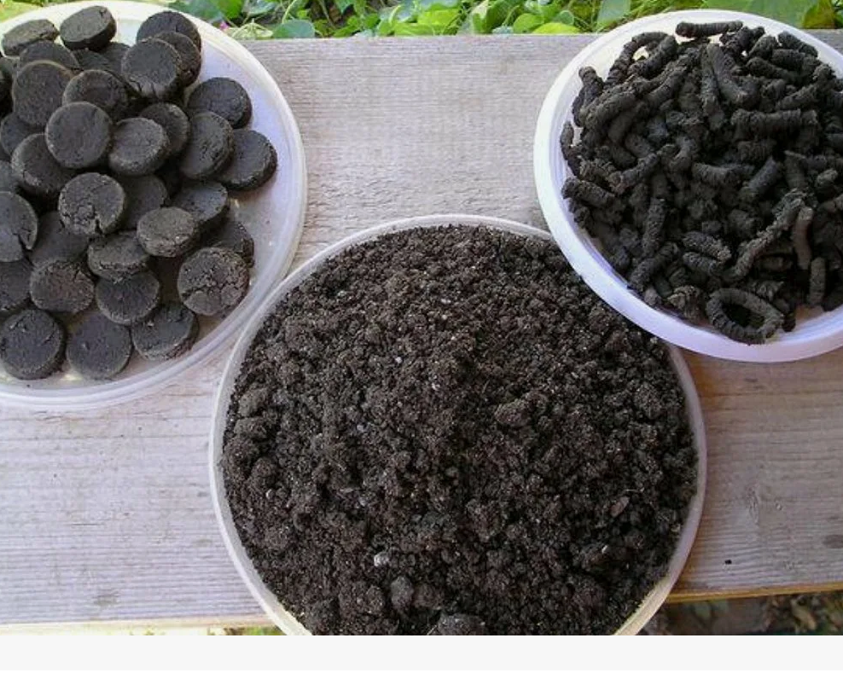
РЫНОК СБЫТА
Анализ экономической отрасли инвестиционного проекта и маркетинг
Грязелечебницы, санатории
КФХ, агрофирмы
Экспорт
Производители удобрений

Slide 11
ТЕХНОЛОГИЯ ПРОИЗВОДСТВА ПО ПЕРЕРАБОТКЕ САПРОПЕЛЕЙ
Анализ экономической отрасли инвестиционного проекта и маркетинг
ЭТАП
Добыча сырья.
Добыча (шнековый насос) → Очистка на грохоте → Транспортировка по пульпопроводу
ЭТАП
Первичная переработка и обезвоживание
Усреднение состава → Механическое обезвоживание → Промежуточное хранение
ЭТАП
Измельчение
Дисковый измельчитель) ← При необходимости дополнительной сушки
1
2
3
4
ЭТАП
Производство сыпучих удобрений и грунтов; Инновационные технологии переработки; Производство комбинированных удобрений
5
ЭТАП
Фасовка и складирование
Упаковка;
Складирование

Slide 12
ПЛАН МАРКЕТИНГА
Анализ экономической отрасли инвестиционного проекта и маркетинг
1
Создание бренда и упаковки
Создание торговой марки
Разработка визуальной айдентики
Подготовка линейки продукции под ключевые сегменты (B2B, B2C, экспорт)
3
Использование CRM-системы
Автоматизация маркетинга
Оценка эффективности маркетинговых кампаний
4
Цифровой маркетинг
и информационная поддержка
Запуск сайта, контекстная реклама (Яндекс/Google), продвижение в соцсетях
SEO-оптимизация для повышения видимости в поисковых системах
Публикация на отраслевых порталах
2
Выход на торгово-сбытовые каналы
Подписание контрактов с торговыми сетями
Постоянная работа с оптовиками (средний, мелкий опт)
Формирование фирменной сети магазинов (павильонов)
Заключение контрактов на поставку продукции
Размещение на профильных платформах
Включение в федеральные и отраслевые реестры поставщиков
Обеспечение оперативной обработки заказов и технической поддержки
5
Участие в выставках и отраслевых мероприятиях
Региональные, федеральные, международные
6
Персонифицированный подход к крупнейшим покупателям

Slide 13
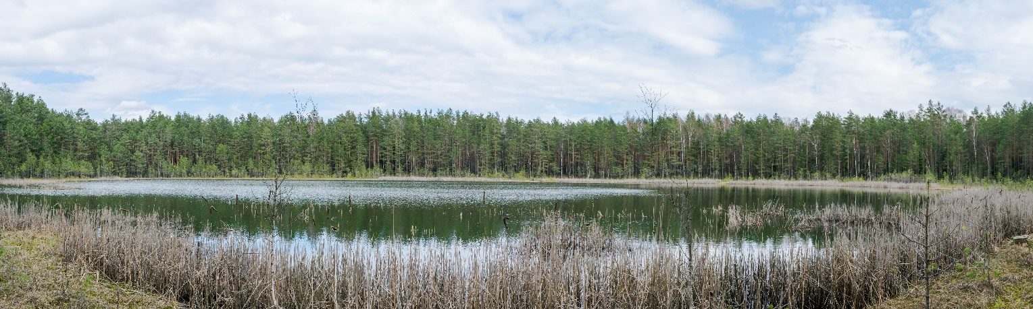
РЕСУРСНАЯ БАЗА РАЙОНА
Анализ сырьевого обеспечения инвестиционного проекта
27 месторождений сапропели
Озера, исследованные геологами (есть научные данные):
Фрунзенское — пойменное озеро, гидрологический памятник природы местного значения (объем воды 1,86 млн куб. м)
Кривое — крупное озеро в пойме Иртыша, соединено с озером Бурян
Бурян — крупное озеро в пойме Иртыша
Тептерь — озеро площадью 43 га, (координаты: 56°38' с.ш., 74°40' в.д.)

Slide 14

СЫРЬЕ ДЛЯ ОБЕСПЕЧЕНИЯ ПРОИЗВОДСТВА
Анализ сырьевого обеспечения инвестиционного проекта
Сапропель – это отложения пресноводных водоемов, образующиеся из остатков растительных и животных организмов, минеральных веществ биохимического и геохимического происхождения и минеральных компонентов привносного характера. Помимо собственно органического вещества, сапропели обогащены кальцием, фосфором, железом; содержат белки, жиры, протеин, биологически активные вещества, в том числе витамины, стимуляторы роста, ферменты, гормоны и т. д. В основном сапропель отмечается в озерах, приуроченных к болотным системам: к озеру, как правило, примыкает торфяная залежь. Встречаются сапропелевые залежи, погребенные под слоем торфа.
Преимущества:
К органо-силикатному классу относится более половины запасов сапропеля Тарского района.

Slide 15
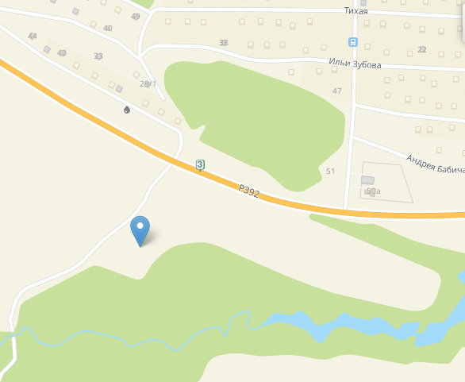
Локализация инвестиционного проекта
ВОЗМОЖНЫЕ ТЕРРИТОРИИ ДЛЯ РАЗМЕЩЕНИЯ
55:27:080815
15

Slide 16




Иное ресурсное обеспечение инвестиционного проекта
КАДРОВЫЙ ПОТЕНЦИАЛ
Общая численность населения Тарского района
39,223 тыс человек
Среднемесячная номинальная начисленная заработная плата за 2024 г
Тарский район
49 200 руб
Омская область
64 428 руб
СФО
76 941 руб
56,8 %
женщины
43,2 %
мужчины
Численность рабочей силы, 2024 г
23,095 тыс человек
Образование в Омской области:
19 образовательных организаций высшего образования
59 СУЗов
120 тыс. студентов
(высшее и среднеспец. образование)
Основные направления подготовки:
туризм:
130
студентов
гостиничное дело:
50
студентов
торговля и общественное питание :
450
студентов
16

Slide 17




АДМИНИСТРАТИВНАЯ ПОДДЕРЖКА БИЗНЕСА
Иное ресурсное обеспечение инвестиционного проекта
Сопровождение инвестиционных проектов в режиме «одного окна»
Содействие реализации проектов и представление интересов в органах власти Омской области и органах местного самоуправления
Подбор площадок для реализации инвестиционных проектов
Разработка, доработка, экспертиза бизнес-планов, технико-экономических обоснований и финансовых моделей инвестиционных проектов
Информационно-консультационная, юридическая, консалтинговая помощь по вопросам получения мер государственной поддержки и реализации инвестиционного проекта на территории региона
Администрация Павлоградского
муниципального района
investomsk.ru
Телефон: +7 (3812) 40-80-49
info@investomsk.ru, arvd@mail.ru
Омск, ул. 70 лет Октября, 25/2, каб. 4-3
ИНВЕСТИЦИОННЫЙ УПОЛНОМОЧЕННЫЙ
Мартынова Елена Александровна
Председатель Комитета по экономике и управлению муниципальной собственностью
tarsk@mr.omskportal.ru /
(38171)2-11-82
Агентство развития и инвестиций Омской области
Инвестиционный интернет-портал Омской области
investomsk.ru
17

